Slide 1











Serenity: Your Space for Digital Well-being
Αριθμός Έργου: 2024-2-PT02-KA220-YOU-000287246
Εξερευνώντας τον ψηφιακό μου εαυτό

Slide 2






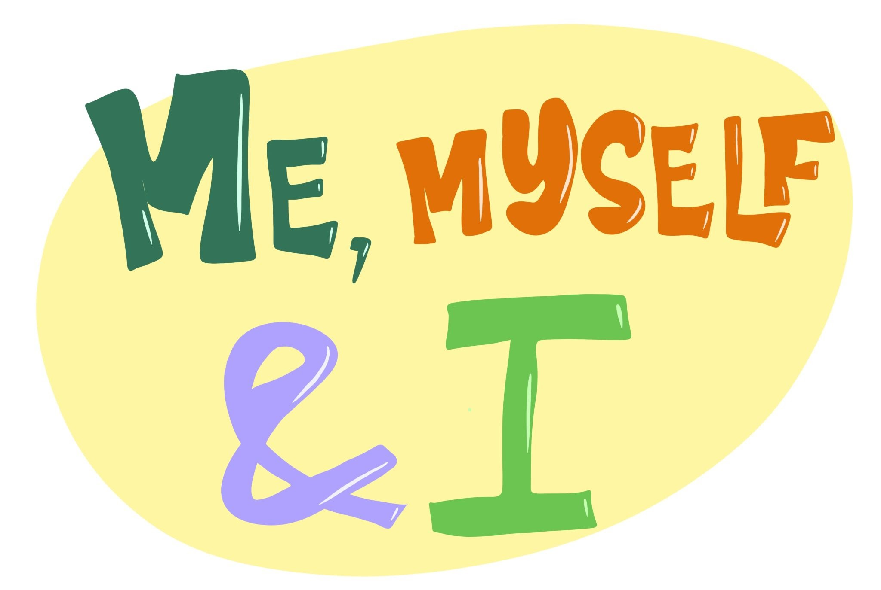


Η σημασία του να γνωρίζουμε ποιοι είμαστε πέρα από τα μέσα κοινωνικής δικτύωσης
Αυθεντικότητα
Αυτοεκτίμηση
Ισορροπία
Η πραγματική μας ταυτότητα είναι κάτι περισσότερο από αναρτήσεις, likes ή followers. Περιλαμβάνει αξίες, συναισθήματα και εμπειρίες από την πραγματική ζωή.
Η αναγνώριση των δυνατών σημείων και των ιδιοτήτων εκτός σύνδεσης συμβάλλει στην προστασία της εμπιστοσύνης και της ευημερίας όταν αντιμετωπίζετε διαδικτυακές συγκρίσεις.
Η κατανόηση του εαυτού μας έξω από τον ψηφιακό κόσμο υποστηρίζει πιο υγιείς, πιο ουσιαστικές σχέσεις και επιλογές στο διαδίκτυο.

Slide 3
Η σημασία του να γνωρίζουμε ποιοι είμαστε πέρα από τα μέσα κοινωνικής δικτύωσης:
Αυθεντικότητα
Γιατί έχει σημασία:
Μειώνει την πίεση για απόδοση για likes και followers.
Χτίζει εμπιστοσύνη στις σχέσεις (Διαδικτυακά και εκτός σύνδεσης).
Διευκολύνει το να ζητάτε βοήθεια και να υποστηρίζετε τους άλλους με ειλικρίνεια.
Πώς να το αναγνωρίσετε
Αναρτήσεις που αισθάνονται «παρασκηνιακές» ή ειλικρινείς, όχι τέλεια σκηνοθετημένες.
Άνθρωποι που μοιράζονται λάθη, μάθηση ή καθημερινές στιγμές.
Περιεχόμενο που εστιάζει στη διαδικασία, όχι μόνο στα αποτελέσματα.

Slide 4
Η σημασία του να γνωρίζουμε ποιοι είμαστε πέρα από τα μέσα κοινωνικής δικτύωσης:
Αυτοεκτίμηση
Γιατί έχει σημασία:
Προστατεύει την ψυχική υγεία από αρνητικές συγκρίσεις.
Βοηθά τους ανθρώπους να κάνουν επιλογές που ταιριάζουν με τις αξίες τους και όχι με τις τάσεις.
Αυξάνει την ανθεκτικότητα όταν αντιμετωπίζετε κριτική ή αποκλεισμό στο διαδίκτυο.
Πώς να το αναγνωρίσετε
Χαμηλός: συχνή σύγκριση, ανάγκη επικύρωσης από σχόλια, αίσθημα συντριβής από αρνητικά σχόλια.
Ισχυρή: παρατηρώντας προσωπικές δυνάμεις, κάνοντας δραστηριότητες εκτός σύνδεσης που χτίζουν αυτοπεποίθηση, αναζητώντας σχόλια από έμπιστα άτομα.

Slide 5
Η σημασία του να γνωρίζουμε ποιοι είμαστε πέρα από τα μέσα κοινωνικής δικτύωσης:
Ισορροπία
Γιατί έχει σημασία:
Εμποδίζει την ψηφιακή χρήση να αντικαταστήσει βασικές ανάγκες (ύπνος, άσκηση, μελέτη).
Βελτιώνει την εστίαση, τη διάθεση και τις σχέσεις στον πραγματικό κόσμο.
Κάνει τον χρόνο στο διαδίκτυο πιο σκόπιμο και ικανοποιητικό.
Πώς να αναγνωρίσετε την ανισορροπία
Παράλειψη γευμάτων, κύλιση αργά το βράδυ, απώλεια αίσθησης του χρόνου, αίσθημα εξάντλησης μετά από διαδικτυακές συνεδρίες.
Παραμέληση χόμπι ή φίλων υπέρ της ατελείωτης κύλισης.

Slide 6






Μαθησιακά Αποτελέσματα
Σκεφτείτε τις προσωπικές ταυτότητες στο διαδίκτυο και εκτός σύνδεσης.
Προσδιορίστε ομοιότητες και διαφορές μεταξύ του τρόπου με τον οποίο οι νέοι παρουσιάζονται ψηφιακά και εκτός σύνδεσης.
Αναγνωρίστε τις εξωτερικές πιέσεις και τις αυτοαντιλήψεις που συνδέονται με τα μέσα κοινωνικής δικτύωσης.
Ανάπτυξη ενσυναίσθησης και κατανόησης των διαφορετικών ψηφιακών ταυτοτήτων εντός της ομάδας.

Slide 7



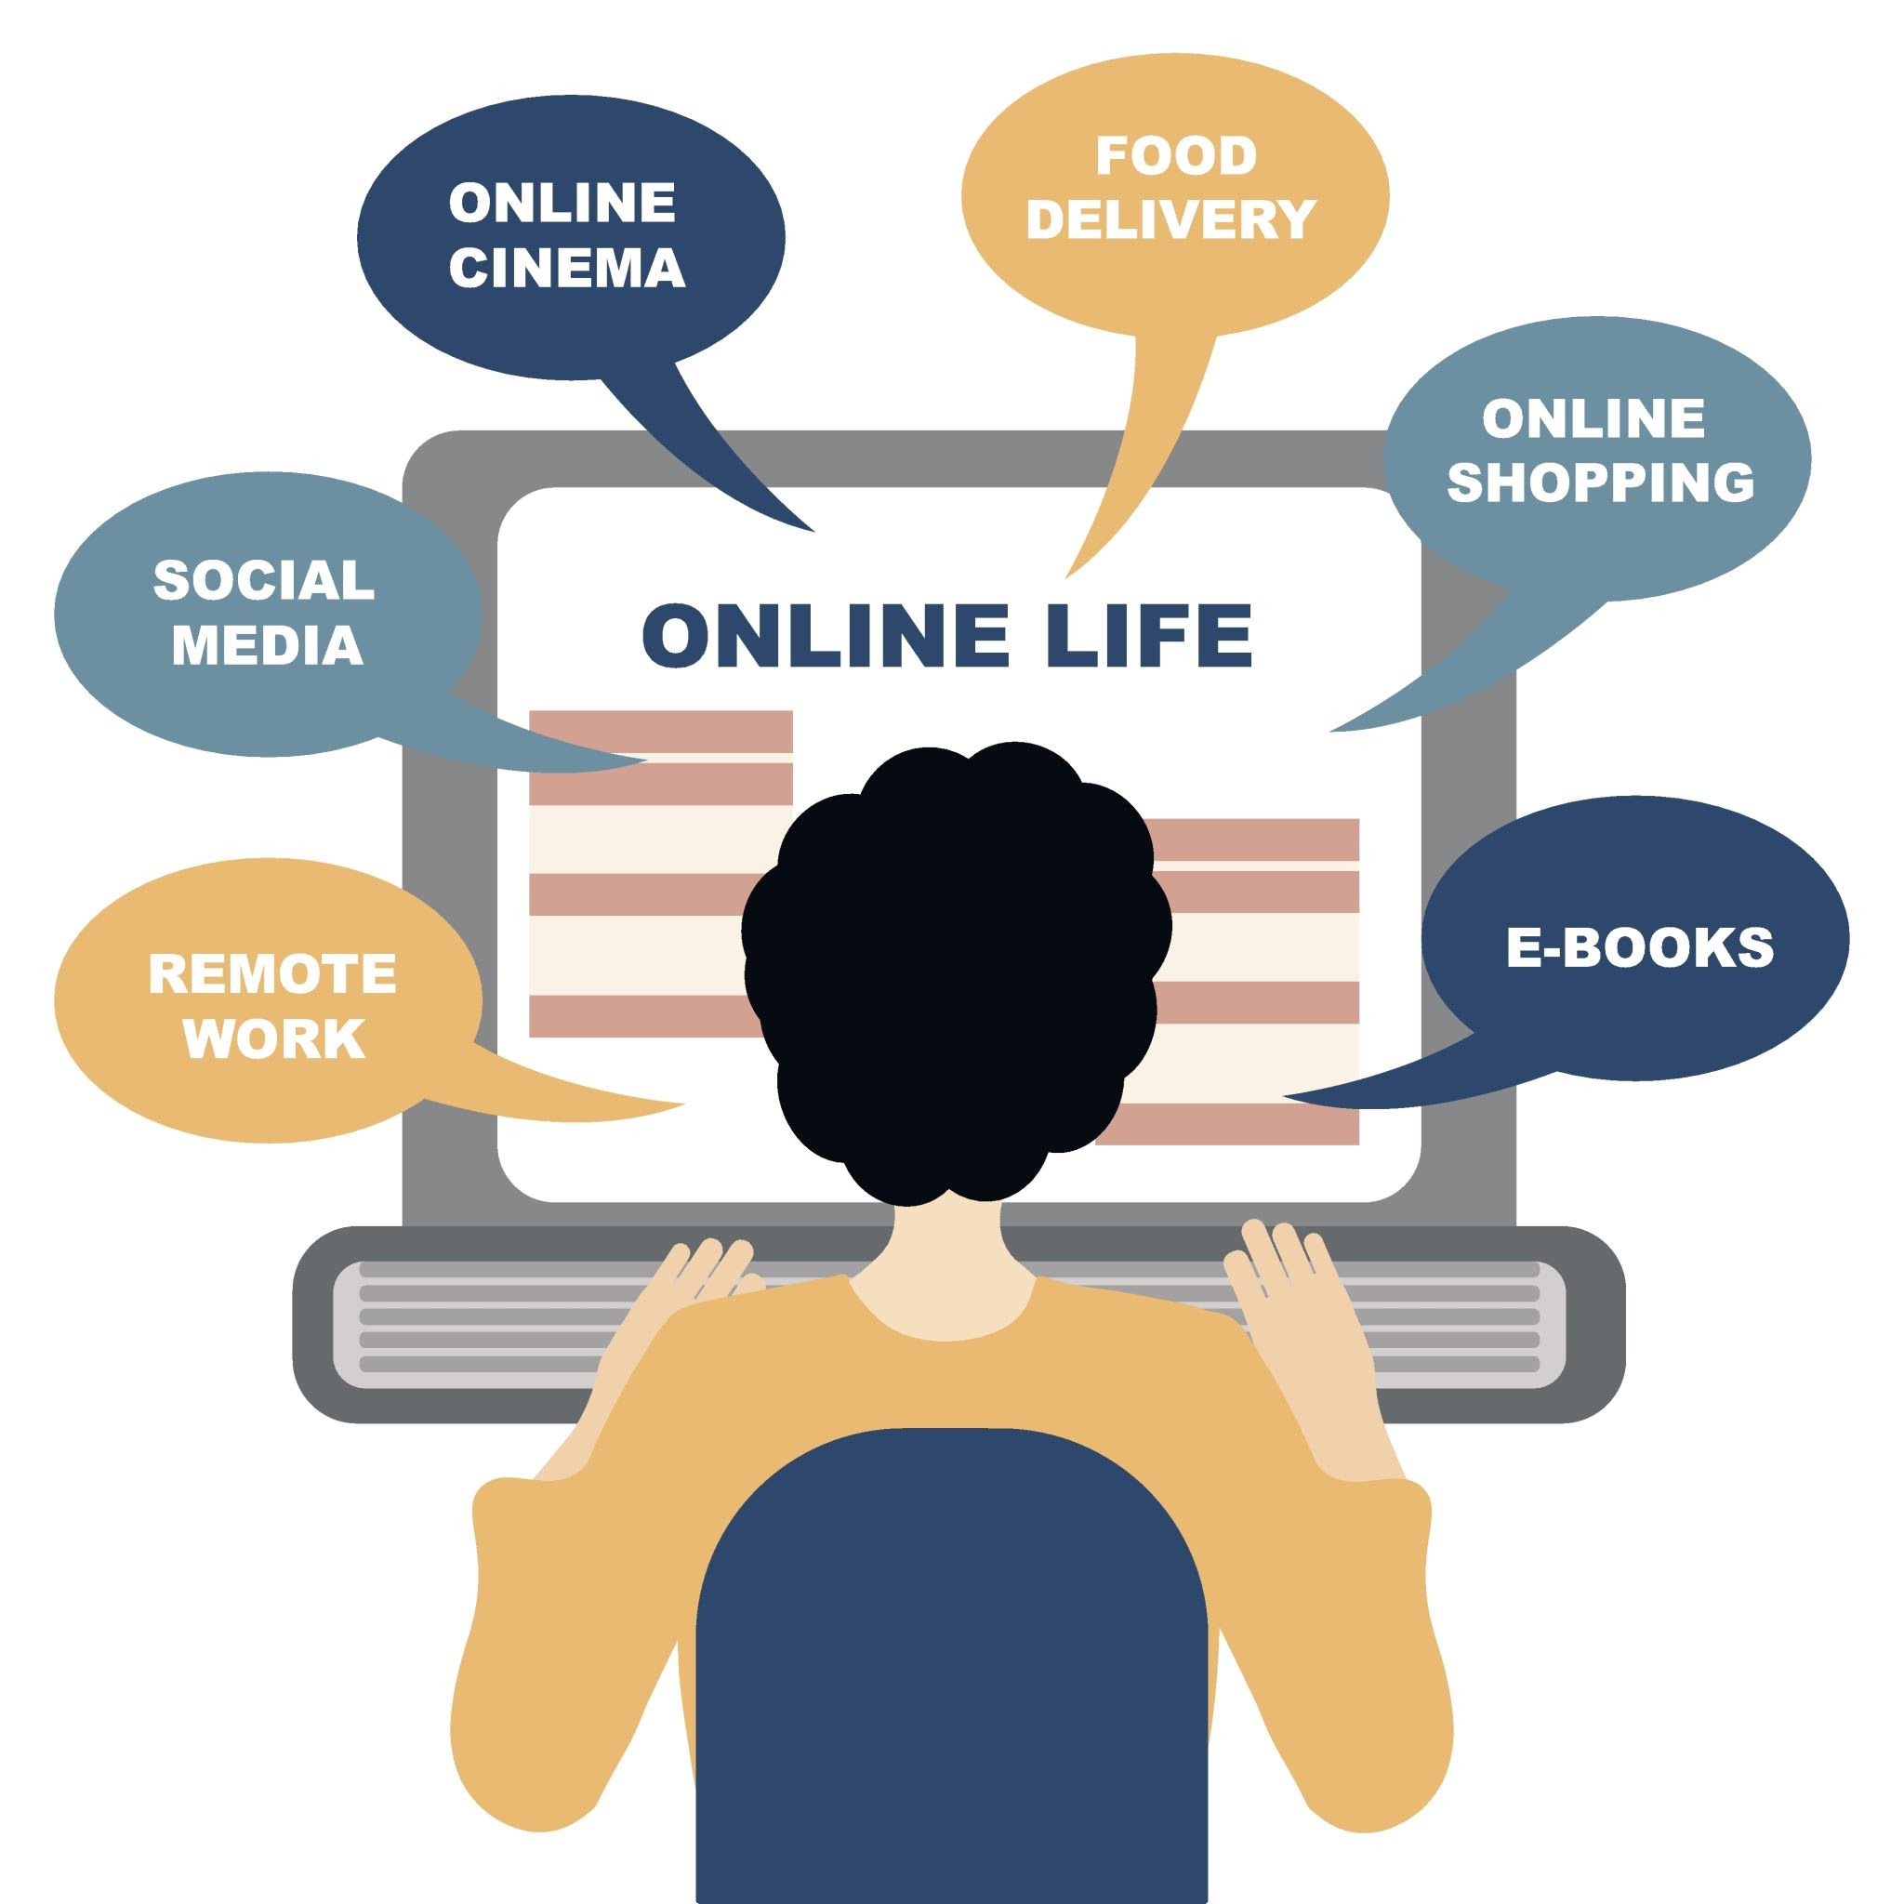
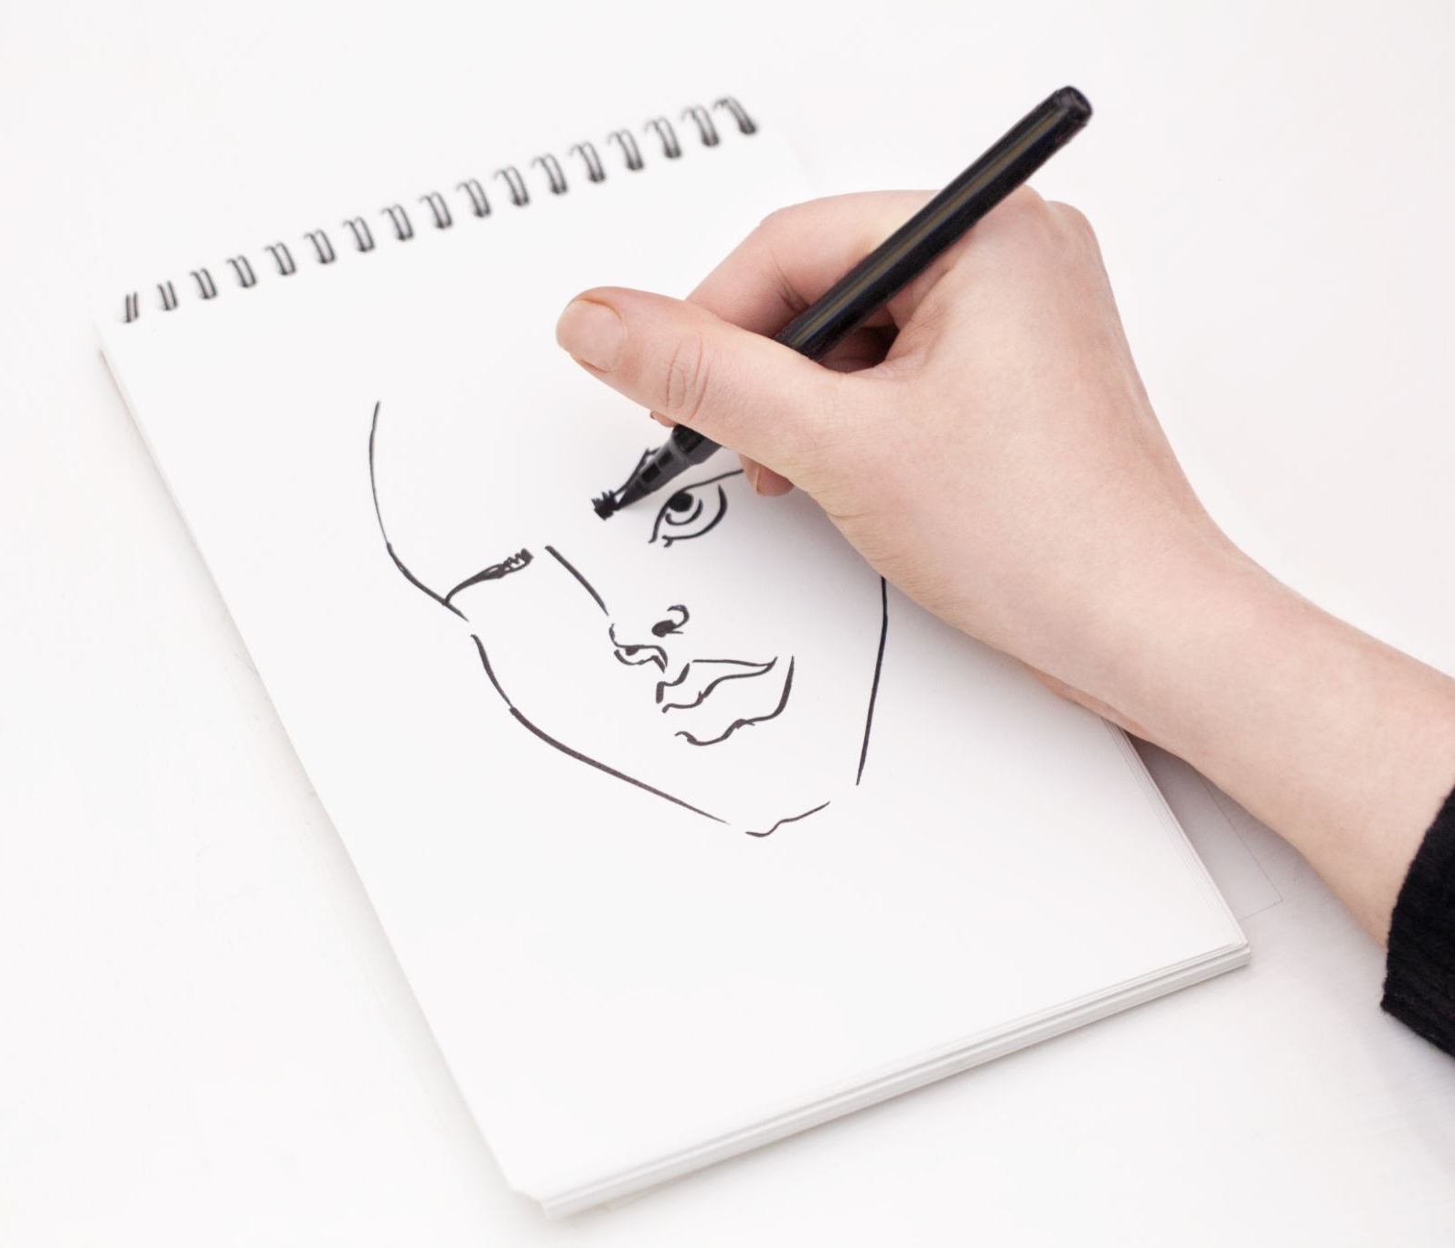

Εξερεύνηση
Ο Ψηφιακός μου Εαυτός
Διαδικτυακός-Εαυτός
Εαυτός εκτός σύνδεσης
Πώς παρουσιάζονται, τι βλέπουν οι άλλοι, εφαρμογές που χρησιμοποιούν, φίλτρα, στυλ, emojis κ.λπ.
Πώς βλέπουν τον εαυτό τους στην καθημερινή ζωή (δυνατά σημεία, χόμπι, διαθέσεις, σχέσεις, αξίες...).
Αυτή η δραστηριότητα μας βοηθά:
Παρατηρήστε διαφορές μεταξύ του τρόπου με τον οποίο παρουσιάζουμε τον εαυτό μας στο διαδίκτυο και του πώς νιώθουμε εκτός σύνδεσης
Σκεφτείτε ποια μέρη της ταυτότητάς μας είναι πραγματικά, επιλεγμένα ή πιεσμένα
Κατανοήστε ότι ο καθένας δείχνει μόνο ένα μικρό μέρος του εαυτού του στα μέσα κοινωνικής δικτύωσης
Σκεφτείτε τι αισθάνεται αυθεντικό και τι αισθάνεται ότι εκτελείται.
Μοιραζόμενοι τα πορτρέτα μας:
συνειδητοποιήστε ότι οι άλλοι έχουν επίσης κρυμμένα συναισθήματα και ανασφάλειες
Δείτε ότι οι διαδικτυακές εικόνες δεν λένε όλη την ιστορία
εξασκηθείτε στην ακρόαση χωρίς κρίση
μάθετε να σέβεστε τους διαφορετικούς τρόπους έκφρασης της ταυτότητας
Η ταυτότητά σας είναι προσωπική.
Έχετε πάντα τον έλεγχο του τι μοιράζεστε.
Φροντίστε πρώτα τον εαυτό σας.

Slide 8
Πως να το κάνεις?
Η κοινή χρήση είναι εθελοντική.
Τα συναισθήματα είναι έγκυρα.
Αναμένεται σεβασμός και καλοσύνη.
Διαδικτυακός Εαυτός – Τι να συμπεριλάβετε
Οι συμμετέχοντες μπορούν να δείξουν:
εφαρμογές ή πλατφόρμες που χρησιμοποιούν περισσότερο
Φωτογραφίες προφίλ, φίλτρα, emoji ή avatar
πώς θέλουν να τους βλέπουν οι άλλοι
τυπικές διαδικτυακές διαθέσεις (αυτοπεποίθηση, διασκέδαση, ησυχία, άγχος κ.λπ.)
χρώματα, σύμβολα ή λέξεις που συνδέονται με το διαδικτυακό τους στυλ
πράγματα που συνήθως δημοσιεύουν ή μοιράζονται (φωτογραφίες, memes, αθλήματα, τέχνη...)
αριθμοί που τους ενδιαφέρουν στο διαδίκτυο (likes, followers, προβολές)
Εαυτός εκτός σύνδεσης – Τι να συμπεριλάβετε
Οι συμμετέχοντες μπορούν να δείξουν:
Πραγματικά χόμπι και ενδιαφέροντα (μουσική, αθλητισμός, ζωγραφική, φύση κ.λπ.)
δυνατά σημεία και θετικές ιδιότητες (ευγενικός, υπομονετικός, αστείος, δημιουργικός...)
πραγματικά συναισθήματα που βιώνουν (χαρούμενοι, κουρασμένοι, αγχωμένοι, χαλαροί...)
άτομα που έχουν σημασία για αυτούς (φίλοι, οικογένεια, κατοικίδια, κοινότητα)
καθημερινές δραστηριότητες και ρουτίνες
Προσωπικά όνειρα ή στόχοι
αξίες που τους καθοδηγούν (σεβασμός, ειλικρίνεια, ελευθερία, πίστη...)

Slide 9
Πώς σας βοηθά αυτή η δραστηριότητα ως Εκπαιδευτής Συνομηλίκων
Η κατανόηση του διαδικτυακού και του μη διαδικτυακού εαυτού σας σας βοηθά να παρατηρήσετε πιέσεις που μπορεί να αισθάνονται και οι άλλοι.
Όταν αναλογίζεστε τις δικές σας συνήθειες, γίνεται πιο εύκολο να ακούτε χωρίς να κρίνετε τους συνομηλίκους σας.
Μπορείτε να αναγνωρίσετε σημάδια χαμηλής αυτοεκτίμησης, σύγκρισης ή ψηφιακού άγχους στους φίλους.
Μαθαίνετε τρόπους για να ξεκινήσετε συζητήσεις σχετικά με την ταυτότητα και την ευημερία στο διαδίκτυο.
Η εμπειρία σας σε αυτήν τη δραστηριότητα σάς δίνει παραδείγματα που μπορείτε να αναφέρετε για να υποστηρίξετε άλλους.

Slide 10






Αντανάκλαση
Μετά από 35-40 λεπτά, οι συμμετέχοντες σχηματίζουν έναν κυκλικό περίπατο στη γκαλερί: όλοι αφήνουν τα πορτρέτα τους και η ομάδα περπατά σιωπηλά παρατηρώντας. Στη συνέχεια, κάθε συμμετέχων εξηγεί λίγο (2-3 λεπτά ο καθένας).
Ατομικό ημερολόγιο
«Μια λέξη που περιγράφει πώς νιώθω για τον διαδικτυακό μου εαυτό είναι... / Μια λέξη που περιγράφει τον offline εαυτό μου είναι...»
Προτροπές για σκέψη
Ποιο είναι το πρώτο πράγμα που παρατηρείτε σε αυτά τα πορτρέτα;
Τι είναι διαφορετικό μεταξύ των online και των offline εκδόσεων;
Πού βλέπετε την αυτοπεποίθηση;
Πού βλέπετε πίεση ή άγχος;
Ποιες ομοιότητες παρατηρείτε μεταξύ των πορτρέτων των ανθρώπων;
Τι σας εξέπληξε κοιτάζοντας τη δουλειά των άλλων;
Εφαρμογή πραγματικής ζωής
«Πώς θα μπορούσε η εξερεύνηση της ταυτότητας στο διαδίκτυο έναντι της ταυτότητας εκτός σύνδεσης να σας βοηθήσει να υποστηρίξετε συνομηλίκους που αισθάνονται πίεση να «φαίνονται τέλειοι» στο διαδίκτυο;»
«Ποιος είναι ένας τρόπος με τον οποίο μπορείτε να χρησιμοποιήσετε τη σημερινή δραστηριότητα σε ένα εργαστήριο ή μια εκδήλωση για νέους για να ξεκινήσετε μια συζήτηση σχετικά με την ψηφιακή ταυτότητα;»

Slide 11

Σημειώσεις ομαδικής ενημέρωσης
Τι σας έκανε να συνειδητοποιήσετε η δημιουργία της διαδικτυακής και εκτός σύνδεσης αυτοπροσωπογραφίας σας για το πώς παρουσιάζετε τον εαυτό σας στους άλλους;
Υπήρχαν ομοιότητες ή μεγάλες διαφορές μεταξύ των δύο πλευρών του πορτρέτου σας; Γιατί πιστεύετε ότι συμβαίνει αυτό;
Πόσο από τον διαδικτυακό σας εαυτό αισθάνεται αυθεντικός και πόσο επηρεάζεται από εξωτερικές πιέσεις (φίλοι, τάσεις, μέσα κοινωνικής δικτύωσης);
Τι παρατηρήσατε όταν κοιτάζατε τα πορτρέτα άλλων ανθρώπων; Σας εξέπληξε κάτι ή σας έκανε να νιώσετε συνδεδεμένοι;
Γιατί πιστεύετε ότι είναι σημαντικό για τους εκπαιδευτές συνομηλίκων να κατανοήσουν τις διαφορές μεταξύ διαδικτυακών και μη ταυτοτήτων;

Slide 12




ΕΥΧΑΡΙΣΤΩ
Serenity: Your Space for Digital Well-being
Αριθμός Έργου: 2024-2-PT02-KA220-YOU-000287246
Εξερευνώντας τον ψηφιακό μου εαυτό
Ιστοσελίδα: www.serenityproject.eu
Funded by the Erasmus+ Programme, Serenity empowers young people to take control of their digital habits and support each other through peer learning leading to positive change.
Project Number: 2024-2-PT02-KA220-YOU-000287246

